Slide 1
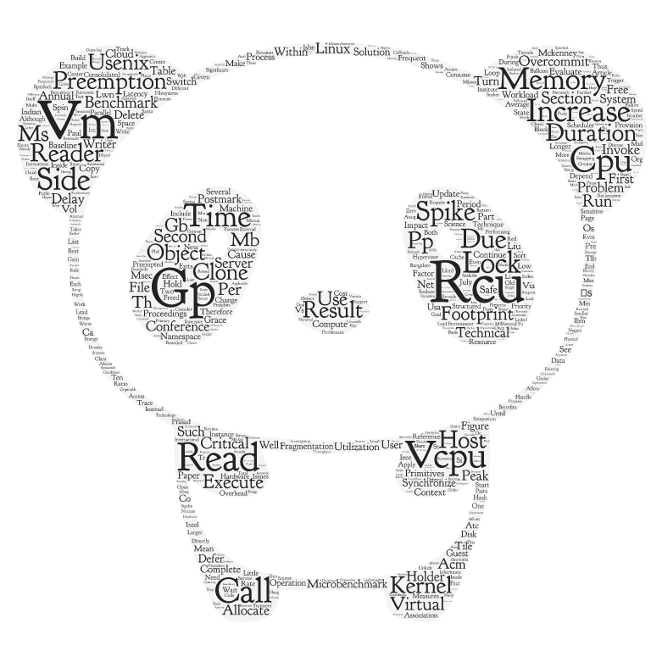
数据中心技术课堂报告 The RCU-Reader Preemption Problem in VMs
张 阳
M201773115
段沛云
M201773207
李呈隆
M201773145
上图系由论文全文所生成的词云
https://wordart.com/

Slide 2
选题背景
RCU (Read-Copy Update)，读-拷贝修改
它是基于其原理命名的，对于被RCU保护的共享数据结构，reader不需要获得任何锁就可以访问它，但writer在访问它时首先拷贝一个副本，然后对副本进行修改，最后使用一个回调（callback）机制在适当的时机把指向原来数据的指针重新指向新的被修改的数据。这个时机就是所有引用该数据的CPU都退出对共享数据的操作。
RCU reader 特点：
不与writer直接同步
读原子操作是非常轻量级的
RCU writer 特点：
保证与读操作的一致性
RCU
原理

Slide 3




选题背景
删除节点操作：
|
|
|
| | | | | | | | | | | | | | | | |
1. 要删除掉链表中的B 节点
RCU
应用实例
2. 将节点B 从链表中删除
3. 等待已有的B 节点的RCU 读操作完成
4. 释放掉B 节点

Slide 4
链表删除过程详述：
选题背景
遍历该链表得到指向元素 B 的指针
修改元素 B 的前一个元素的 next 指针，指向元素 B 的 next 指针指向的元素，即元素C
修改元素 B 的 next 指针指向的元素，即元素 C 的 prep 指针，指向元素 B 的 prep指针指向的元素，即元素 A
在这期间可能有reader 访问该链表，修改指针指向的操作是原子的，所以不需要同步，而元素 B 的指针并没有做任何修改，因为reader可能正在使用 B 元素，来得到下一个或前一个元素。Writer 完成这些操作后注册一个回调函数，以便在 grace period (GP) 之后删除元素 B，此时才认为已经完成删除操作。
垃圾收集器在检测到所有的CPU不再引用该链表后，即所有的 CPU 已经经历了 quiescent state, GP 已经过去后，就调用刚才writer 注册的回调函数，删除元素 B。
RCU
应用实例

Slide 5
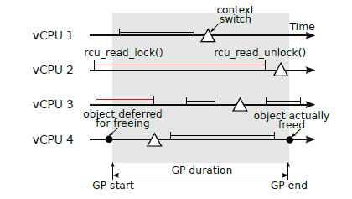
选题背景
RCU
GP
简
介
RCU reader 的限制:
不允许在读取侧关键部分之外引用对象；
在阅读侧的关键部分不允许中断/睡眠/终止，这一点与使用旋转锁有相同的规则；CPU上的上下文切换意味着该CPU上的所有读取器都已完成；
所有CPU执行上下文切换后，grace period（GP）结束。

Slide 6

实验一：
Baseline:
VM1: Postmark 32个实例
VM2: memory microbenchmark 32个线程
Overcommit:
VM1: Postmark 32个实例
VM2: memory microbenchmark 32个线程
VM3、VM4：8个空间进程，数据规格随机变化，并随机沉睡一段时间。
实验过程
实验

Slide 7
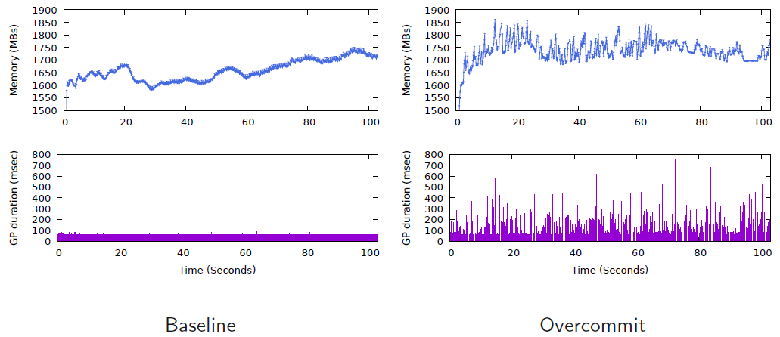
评估一： postmark
实验结果
实验
GP 时间最大值增加了26.37 倍
GP 时间平均值增加了2.18 倍
在每个GP 时间，CPU占用率增加了2.9 倍

Slide 8
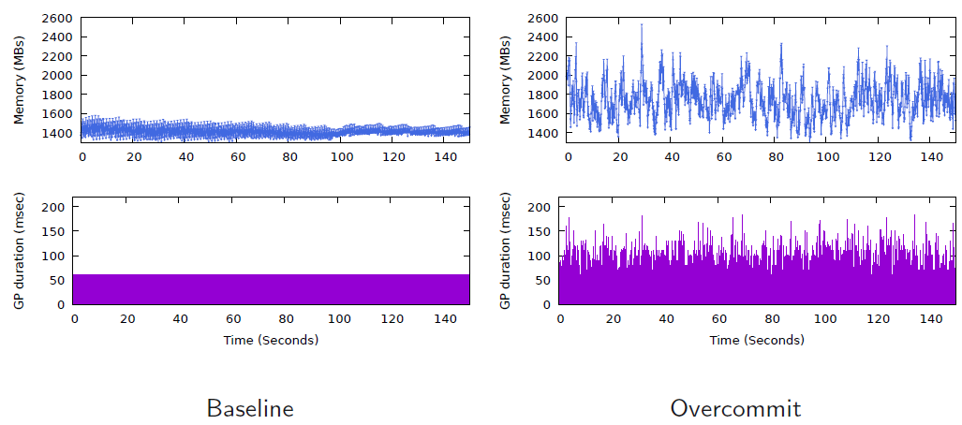
评估二：memory microbenchmark
实验结果
实验
GP 时间最大值增加了3.62 倍
GP 时间平均值增加了30.26%
内存占用峰值增加了约50%

Slide 9

实验二：
Baseline:
VM1: VM1: clone microbenchmark
Overcommit:
VM1: VM1: clone microbenchmark
VM2: 占用16个CPU的用户进程， 32 个虚拟CPU.
实验过程
实验

Slide 10
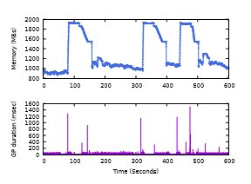
评估
实验结果
实验
在主机的CPU占有率为28%时，依旧会产生偶发峰值
这种峰值源自VCPU的抢占时间，会导致数秒的1GB内存占用尖峰
添加VM（以增加clone的速率）可能起到反作用导致内存占用

Slide 11
时延（latency）: GP 段内的同步等待导致时延达到峰值
内存（memory）: 内存占用达到峰值，并且内存占用的峰值大小增加
增加内存碎片
导致内存迁移和内存膨胀
CPU利用率（ CPU utilization）增加
跨VM 交互: 一个虚拟机中的CPU 利用率达到峰值可能导致另一个虚拟机 进入GP
RCU 读抢占可能会影响虚拟机的密度和整合度
实验结果分析
实验
Notes:
增加时间延迟的时间：同步导致等待，write、delete 等操作时间延长
内存占用：GP段内，操作同步，同时操作可能对写对象进行拷贝，导致内存占用达到峰值，并且峰值时间延长
内存占用峰值增加，可能会导致更多的内存迁移，并生成额外的I/O 负载
CPU 利用率增加原因：如内存碎片化导致CPU 在扫描内存和内存迁移上花费更多时间
影响虚拟机密度和整合度的原因：由于内存的占用峰值变大，导致每个虚拟机所需分配的内存变大，从而虚拟机整合度和密度降低

Slide 12
在之前的工作中RCU 对虚拟CPU 的抢占没有引起足够的重视，这是首次通过不同的benchmark进行实验，对RCU 的抢占进行系统化的实验分析
实验结果表明RCU 读对CPU 的抢占对系统系统性能有显著影响
用来解决锁持有机制抢占CPU的方法不能直接用于RCU 读
当前的调查为解决RCU 读的抢占问题提供了一个大体的思路
结果意义
实验

Slide 13
谢 谢
张 阳
M201773115
段沛云
M201773207
李呈隆
M201773145
上图系由论文全文所生成的词云
https://wordart.com/

